Slide 1

C 程式設計—
檔案處理
台大資訊工程學系
資訊系統訓練班 第137期
陳雅淑

Slide 2
課程大綱
C語言簡介
基本資料型態, 變數, 基本輸入輸出
控制敘述- 選擇控制與重覆控制
陣列
函式
指標
字元與字串
結構
檔案處理

Slide 3
本次課程大綱
C語言的檔案處理
檔案類型
開檔與關檔
檔案I/O函式
隨機式存取
二進位檔的存取

Slide 4
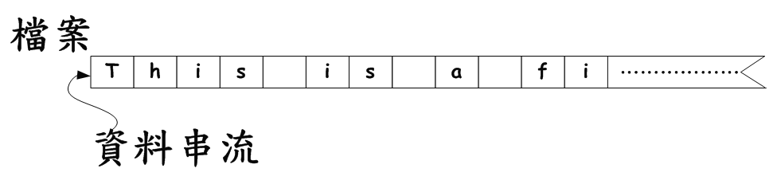
C語言的檔案觀念
C語言將資料都看成由一連串字元組成的資料流(stream).
標準檔案I/O函數在fopen()開啟一個檔案後,C語言會要求作業系統在主記憶體保留一塊空間做為檔案I/O的缓衝區.所有檔案I/O動作則是對這塊缓衝區做字元的讀取跟寫入,直到檔案被關閉後fclose(),檔案的內容才會真正寫回儲存設備.

Slide 5
檔案類型
文字檔：
  方便閱讀，但較無保密性。其他使用者也可以透過純文字編輯器開啟並成功閱讀。
二進位檔：
  I/O速度較快並具有保密性，但檔案內容需透過程式轉譯才能閱讀。二進位檔的資料是由一連串的位元組（Byte）所組合，通常使用在某些特殊用途（例如圖檔）

Slide 6
文字資料與二元資料
文字資料流以字串形成儲存在檔案中,以’\n’做為換行字元,以’^Z’做為EOF
二元資料流與記憶體相同格式來儲存在檔案中

Slide 7
檔案的開啟跟關閉
fopen()跟fclose()
對某個檔案進行讀取寫入的動作前,一定要先開啟檔案,當將資料處理完成後,還要關閉檔案,我們稱之為缓衝式的I/O處理,其功能在增進檔案處理效率,因而無須時時讀取磁碟機.

Slide 8
FILE
FILE是在stdio.h中宣告的結構體,主要用於存放I/O stream在主記憶體的位址.
FILE能記錄下一個讀取或寫入字元目前位於stream的位址,檔案讀寫狀況,及檔案讀寫是否有錯誤發生.

Slide 9
fopen()
FILE *fopen (char filename, char mode);
filename代表要開啟的檔案名稱.
mode代表要對檔案處理的模式.
若開啟檔案有誤，則回傳NULL。

Slide 10
fopen()開啟檔案的模式
Mode 功能說明
“r” 開啟一個只能讀取資料的檔案
“w” 建立用來寫入資料的檔案,若檔案存在,其內容會被覆蓋
“a” 將新的資料加在檔尾;若檔案不存在,則另建新檔
“+” 提供可寫可讀的功能,但不能單獨存在
以上4種模式可以混合使用, 例如 “rw” “ra” “r+”…
代表文字資料流的話要加”t”, 內定是文字模式
代表二元資料流的話要加”b”

Slide 11
fclose()
int *fclose(FILE *fp);
當回傳值為-1時，代表關閉檔案時發生錯誤。當回傳值等於0，則表示成功關閉檔案
例子: 嘗試開啟檔案跟關閉檔案.

Slide 12
I/O函式
C語言的檔案I/O處理功能是由函式庫所提供的,ANSI提供一套標準檔案I/O函式,使在不同作業系統下,能有一套標準的I/O函式.
由於有標準介面,我們將無須理會不同作業系統與I/O函式的介面問題,而這也是C語言所以具有高度可攜性的原因之一.

Slide 13
字元I/O函式
fgetc()跟fputc()
int fgetc(FILE* fp);
  傳回所讀取的字元, 如果是EOF則代表讀到檔案結尾.
Int *fputc(int c, FILE *fp);
  傳回EOF表示寫入過程有錯誤,傳回c則表示成功寫入.

Slide 14
例子
例子1: 輸入資料到檔案中.
例子2: 讀取一個文字檔,並印在螢幕上.

Slide 15
字串I/O函式
char *fgets(char *str,int n, FILE *fp);
  從檔案讀取一行字串,傳回NULL代表有錯誤發生或檔案結束.
int fputs(char *str, FILE *fp);
  傳回-1(EOF)表示有錯誤發生.

Slide 16
格式化I/O函式
int fscanf(FILE *fp, char *format …);
  傳回0表示有錯誤,否則傳回成功輸出的資料數.
int fprintf(FILE *fp, char *format …);
  傳回0表示有錯誤,否則傳回成功輸出的資料數.
例子: 以指定的格式輸出學生序號,姓名及英數成積到檔案.

Slide 17
隨機讀寫
int fseek(FILE *fp, long offset, int where);
  傳為0代表成功,否則失敗
  offset：偏移檔案指標offset個位置。
  where=0, 代表檔案的起始位置
  where=1, 代表目前檔案的指標位置
  where=2, 代表檔案的結尾
例子：移到檔案末端, 使用fseek()更新檔案.

Slide 18
二元資料的開啟
fopen(filename,"rb"); /* 開檔時，指定讀取binary檔案 */
fopen(filename,"wb"); /* 開檔時，指定寫入資料到binary檔案 */
fopen(filename,"ab"); /* 開檔時，指定將資料加在binary檔案的後面 */
例子

Slide 19
二元資料的讀取跟寫入(1)
size_t fread(void *ptr, size_t size, size_t nmemb, FILE *stream);
回傳值：實際讀取的資料筆數，size_t資料型態定義於stdio，通常是unsigned int的別名。
ptr：存放資料的緩衝區指標。
size：要讀取的資料型態大小。
nmemb：要讀取的資料筆數。
stream：一個已開啟的檔案指標，代表要讀取的檔案串流。

Slide 20
二元資料的讀取跟寫入(2)
size_t fwrite(const void *ptr, size_t size, size_t nmemb,FILE *stream);
  回傳值：實際寫入的資料筆數，size_t資料型態定義於stdio，通常是unsigned int的別名。
  ptr：存放資料的緩衝區指標。
  size：要寫入的資料型態大小。
  nmemb：要寫入的資料筆數。
  stream：一個已開啟的檔案指標，代表要寫入的檔案串流。
例子

Slide 21
練習時間
請將員工資料,寫入二進位檔,並讀出

Slide 22
今天學到了什麼
什麼是C語言的檔案處理
什麼是檔案類型
如何使用開檔與關檔
如何使用檔案I/O函式
如何隨機存取檔案
如何存取二進位檔

